Slide 1
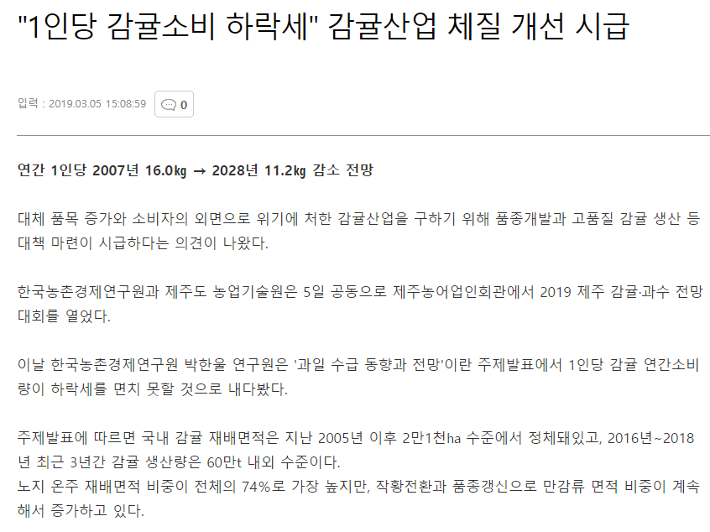
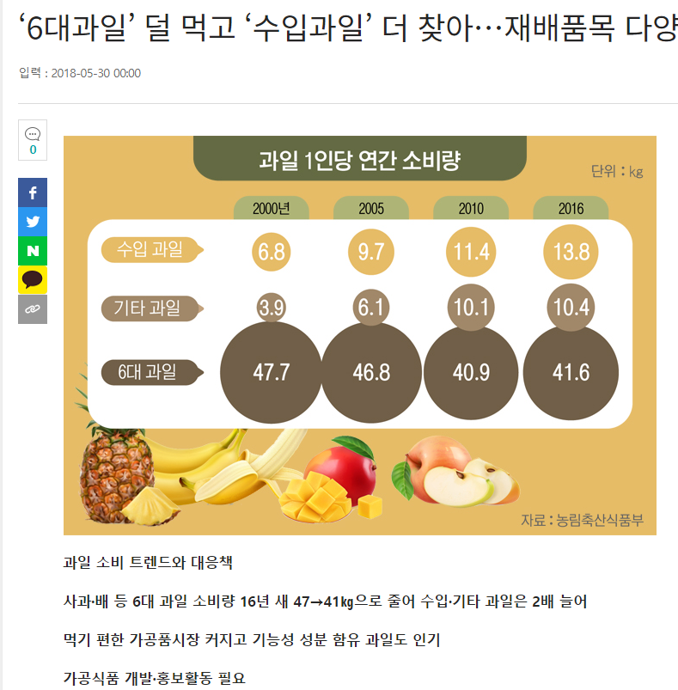
추가 기사 2개
Notes:
수입 과일에 밀려서 감귤 소비가 줄고 있다는 기사 추가
문제의식: 감귤 과잉생산 + 수요감소 => 폐기
미리 예측해서 대응할 수 있다면?
“생산 – 수요 균형”

